Slide 1
分享报告
SpringBoot快速入门
张涛

Slide 2



目录
一、SpringBoot简介
二、SpringBoot特点
三、SpringBoot开发准备工作
四、SpringBoot小案例演示
第<2>页共8页

Slide 3
Spring-Boot简介
先从Spring讲起。很多做过JAVA项目的人估计都知道，项目中存在着很多很复杂的依赖关系，如果对这些依赖关系不加以管理的话，随着Bug的修复，新需求的加入，以及项目的发展，项目会变得越来越维护，尤其是有新同事来负责维护项目的话，新同事很难快速的理解项目的结构以及其中的依赖关系。于是Spring便应运而生，Spring框架可以理解为是一套良好的代码框架与设计模式的集合，通过使用Spring框架，项目内部的依赖关系可以与项目代码解耦，并保存在配置文件（组）中，这使得代码变得简单明了，依赖关系也变得简单明了并易于配置，从而大大降低了项目的维护难度。
那么Spring Boot又是做什么的呢？Spring框架固然有其好处，但是随着项目规模的扩大，配置文件（组）会变得相当庞大，项目中新增或者修改一个功能时，几乎都要从这么庞大的配置文件（组）中去建立或修改相应的配置，这其中的工作量是可想而知的，并且，配置文件（组）的维护此时也变得复杂了。于是Spring Boot便应运而生了。Spring Boot可以看作是利用了与程序员之间的一些“约定”，即当程序员遵循这些约定的时候，Spring Boot便会给出基于这些“约定”的默认的配置，从而减少了程序员在维护配置文件（组）上的工作量。这也是很流行的“约定优于配置”(Convention Over Configuration) 思想的体现，所以spring-boot也就应运而生了。
第<3>页共8页

Slide 4
Spring-Boot简介
Spring Boot makes it easy to create stand-alone, production-grade Spring based Applications that you can "just run". We take an opinionated view of the Spring platform and third-party libraries so you can get started with minimum fuss. Most Spring Boot applications need very little Spring configuration.
第<3>页共8页

Slide 5
Spring-Boot特点
Create stand-alone Spring applications
Embed Tomcat, Jetty or Undertow directly (no need to deploy WAR files)
Provide opinionated 'starter' POMs to simplify your Maven configuration
Automatically configure Spring whenever possible
Provide production-ready features such as metrics, health checks and externalized configuration
Absolutely no code generation and no requirement for XML configuration
第<4>页共8页

Slide 6
开发环境准备
开发工具：IDE、Eclipse、MyEclipse
Java环境：JDK1.7以上版本
Maven3.0+以上
第<5>页共8页

Slide 7

Spring-Boot与Spring-MVC的区别
Spring-Boot是Spring-MVC的升级版，两者没有必然的联系
第<6>页共8页

Slide 8
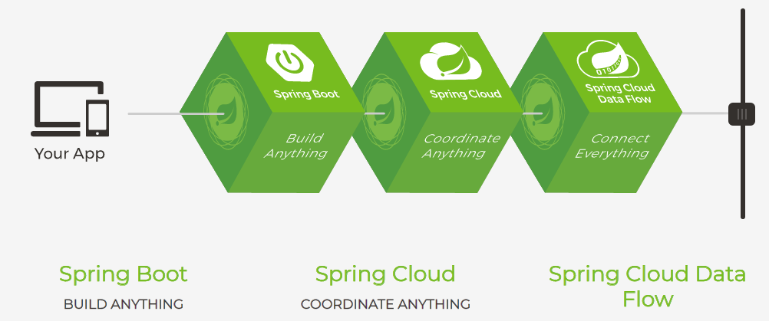
第<7>页共8页

Slide 9
springBoot小案例
1、第一个SpringBoot小案例
2、自定义属性配置
3、Controller的使用
第<8>页共8页

Slide 10
springBoot小案例
1、springBoot快速启动
package com.zt;
import org.springframework.boot.SpringApplication;
import org.springframework.boot.autoconfigure.EnableAutoConfiguration;
import org.springframework.stereotype.Controller;
import org.springframework.web.bind.annotation.RequestMapping;
import org.springframework.web.bind.annotation.ResponseBody;
import org.springframework.web.bind.annotation.RestController;
/**
* Created by zhangtao on 2017/10/28.
*/
@RestController
@EnableAutoConfiguration
public class SampleController {
@RequestMapping("/")
String home(){
return "Hello,SpringBoot";
}
public static void main(String args[]) throws Exception{
SpringApplication.run(SampleController.class,args);
}
}
第<8>页共8页

Slide 11
springBoot小案例
2、springBoot快速启动之测试
package com.zt;
import org.junit.Test;
import org.junit.runner.RunWith;
import org.springframework.beans.factory.annotation.Autowired;
import org.springframework.boot.test.autoconfigure.web.servlet.AutoConfigureMockMvc;
import org.springframework.boot.test.context.SpringBootTest;
import org.springframework.http.MediaType;
import org.springframework.test.context.junit4.SpringRunner;
import org.springframework.test.web.servlet.MockMvc;
import org.springframework.test.web.servlet.request.MockMvcRequestBuilders;
@RunWith(SpringRunner.class)
@SpringBootTest
@AutoConfigureMockMvc
public class SampleControllerTest {
@Autowired
private MockMvc mockMvc;
@Test
public void getHello() throws Exception{
mockMvc.perform(MockMvcRequestBuilders.get("/").accept(MediaType.APPLICATION_JSON)).
andExpect(org.springframework.test.web.servlet.result.MockMvcResultMatchers.status().isOk()).
andExpect(org.springframework.test.web.servlet.result.MockMvcResultMatchers.content().string(org.hamcrest.Matchers.equalTo("Hello,SpringBoot")));
}
}
第<8>页共8页

Slide 12
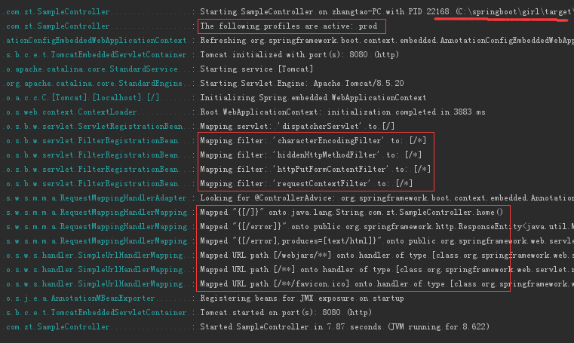
springBoot小案例
3、springBoot快速启动
第<8>页共8页

Slide 13
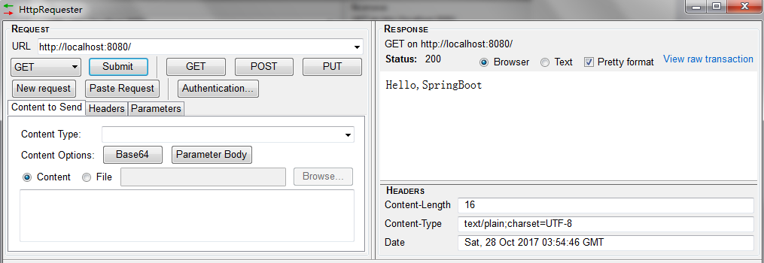
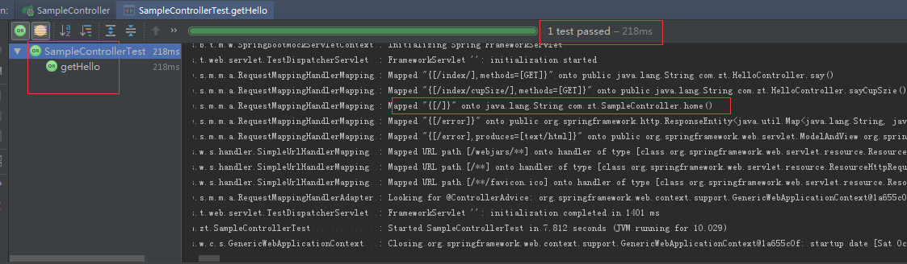
springBoot小案例
第<8>页共8页

Slide 14
自定义属性配置
1、测试自定义属性方法
package com.zt;
import org.springframework.beans.factory.annotation.Autowired;
import org.springframework.beans.factory.annotation.Value;
import org.springframework.boot.context.properties.ConfigurationProperties;
import org.springframework.web.bind.annotation.RequestMapping;
import org.springframework.web.bind.annotation.RequestMethod;
import org.springframework.web.bind.annotation.RestController;
@RestController
public class HelloController {
@Value("${cupSize}")
private String cupSize;
@Value("${age}")
private String age;
@Value("${content}")
private String content;
@RequestMapping(value="/index/",method = RequestMethod.GET)
public String say(){
return content;
}
第<8>页共8页

Slide 15
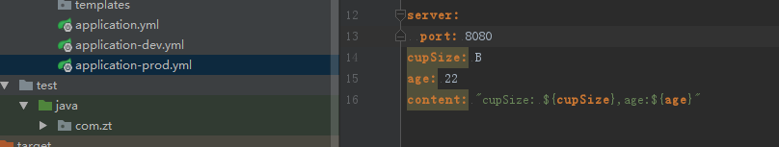
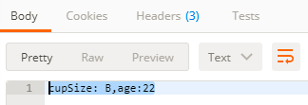
自定义属性配置
1、属性配置方法一
HelloController.java方法中，对于属性的标识采用@Value这种注解的方式。
直接在application.yml文件中配置，注意属性名与属性值之间有一个空格，严格遵循.yml文件的格式。
请求地址：localhost:8080/index/
响应如下图：
第<8>页共8页

Slide 16
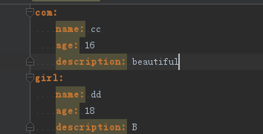
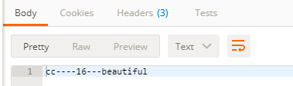
自定义属性配置
1、属性配置方法二
HelloController.java方法中，对于属性的标识采用@Component、@ConfigurationProperties这两种种注解结合的方式。@ConfigurationProperties里面的前缀可以指定想要在yml文件中获取的属性。
@Component
@ConfigurationProperties(prefix = "com")
public class HelloProperties {
private String name;
private String age;
private String description;
public String getName() {
return name;
}
public void setName(String name) {
this.name = name;
}
public String getAge() {
return age;
}
public void setAge(String age) {
this.age = age;
}
public String getDescription() {
return description;
}
public void setDescription(String description) {
this.description = description;
}
@Override
public String toString() {
return "HelloProperties{" +
"name='" + name + '\'' +
", age='" + age + '\'' +
", description='" + description + '\'' +
'}';
}
}
请求地址：localhost:8080/index/
响应如下：
第<8>页共8页

Slide 17
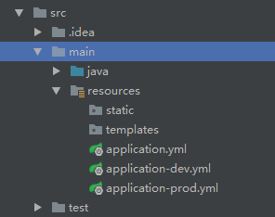
关于application.yml文件
如左上图所示：.yml文件在src的main目录下的resource目录中，springBoot初始化的时候是application.porperties文件，这时你只需修改其后缀名变成application.yml即可，在图中可以看到有三个application的文件，其中application.yml中定义了引入那个文件的配置，也就相当于我们bd-service-report中饭的env.porperties.当需要使用相应环境的时候就改下里面的配置。配置修改如下：
#服务器配置参数举例
server:
port: 8080
address: 192.168.243.5
context-path: /zt/
error:
path: /templates/error
spring:
profiles:
active: prod
spring:
profiles:
active: dev
第<8>页共8页

Slide 18
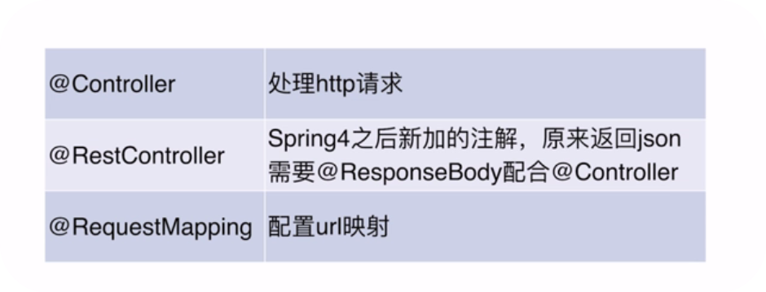
Controller的使用
第<8>页共8页

Slide 19
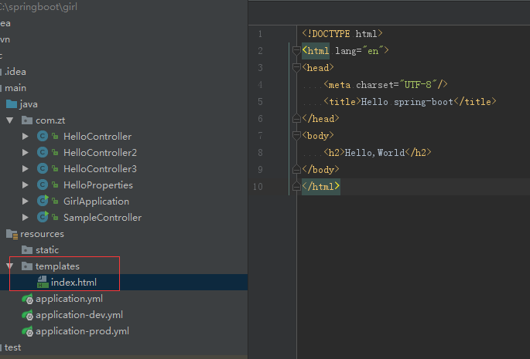
Controller的使用
@Controller
public class HelloController2 {
@RequestMapping(value = "/show",method = RequestMethod.GET)
String show(){
return "index";
}
}
@RestController
public class HelloController2 {
@RequestMapping(value = "/show",method = RequestMethod.GET)
String show(){
return "index";
}
}
使用@Controller注解需要使用到springboot官方的thymeleaf模板，在templates中新建一个.html文件。注意需要在依赖中引入相应thymeleaf模板的依赖包
第<8>页共8页

Slide 20

Controller的使用
第<8>页共8页

Slide 21
Controller的使用
@RestController
@RequestMapping("/hello3")
public class HelloController3 {
//注解@PathVariable的使用 ，请求地址：localhost:8080/hello3/say/22
@RequestMapping(value = "/say/{id}",method = RequestMethod.GET)
String say(@PathVariable("id") Integer id){
return "id："+id;
}
//注解@RequestParam的使用，请求地址： localhost:8080/hello3/say?id=99
@RequestMapping(value = "/say",method = RequestMethod.GET)
String say2(@RequestParam("id") Integer myId){
return "id:"+myId;
}
//注解@RequestParam的使用，请求地址： localhost:8080/hello3/say3 参数默认 0
@RequestMapping(value = "/say3",method = RequestMethod.GET)
String say3(@RequestParam(value = "id",required = false,defaultValue = "0") Integer myId){
return "id:"+myId;
}
//注解@GetMapping,代替RequestMapping 的使用
// @RequestMapping(value = "/say4",method = RequestMethod.GET)
@GetMapping(value = "/say4")
String say4(@RequestParam(value = "id",required = false,defaultValue = "0") Integer myId){
return "id:"+myId;
}
第<8>页共8页

Slide 22
第<8>页共8页

